Slide 1
Школьная
форма

Slide 2
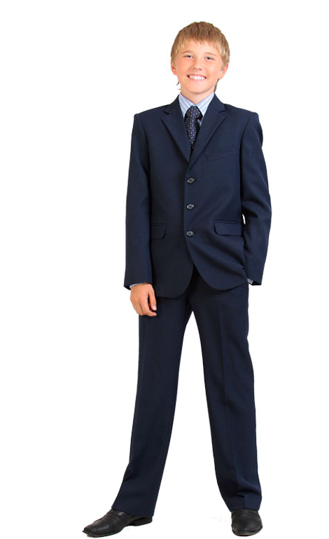
Бордовый
однотонный
галстук

Slide 3
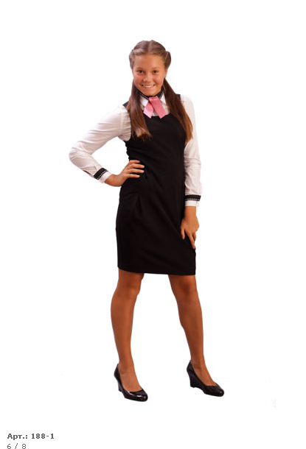
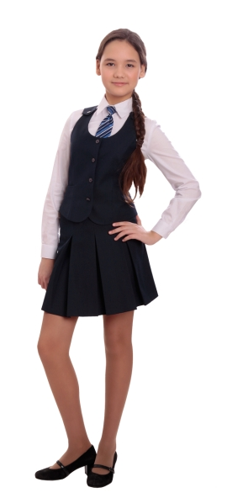
Бордовая галочка

